Slide 1
Искусство Батика
Выполнила:
Суслова Надежда Васильевна
Учитель изобразительного искусства
МОУ «Визимьярская средняя
общеобразовательная школа»

Slide 2
История и традиции
Батик - это обобщенное название разнообразных способов художественной росписи по ткани. В основе искусства техники изготовления батика лежит принцип резервирования, то есть покрытия не пропускающим краску составом тех мест на ткани, которые должны остаться не закрашенными и образовывать узор. Этот способ росписи по ткани с давних времен использовался в древних цивилизациях Шумера, Перу, Японии, Шри-Ланки, в Африке и Индокитае. Родиной батика считается остров Ява в Индонезии. В переводе с яванского «батик» означает «рисование горячим воском». Традиционное искусство яванского батика - это не просто роспись по ткани, она считалась священной и употреблялась в качестве оберега. Батики до сих пор используются населением Индонезии для повседневной и праздничной одежды.

Slide 4
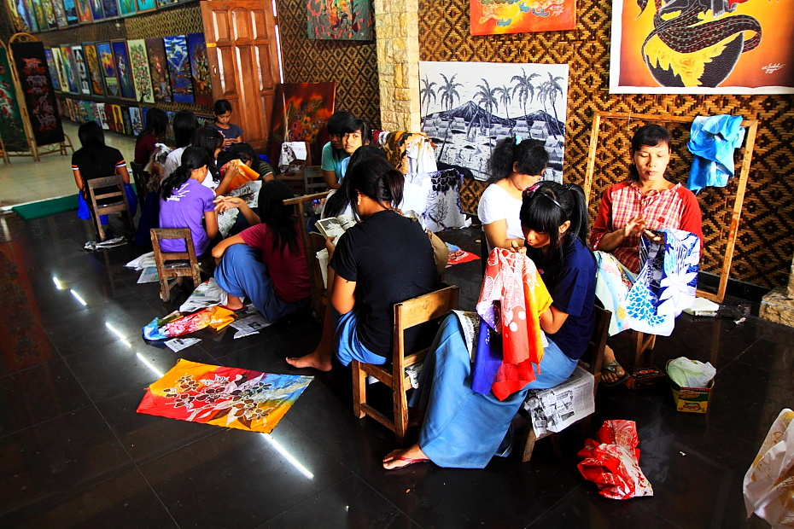

Slide 5
Родиной незаменимой ткани для росписи – шелк, считается Китай. По легенде, первой открыла шелковую нить Си-Лин, жена императора Хуан-ди. Она случайно обронила кокон тутового шелкопряда в горячую воду и обнаружила, что от размягченного кокона отделились тончайшие нити. Длительное время секреты получения шелка, его окраски растительными красителями и изготовления ткани хранились в Китае в строжайшей тайне. О значимости шелка в культуре китайцев может свидетельствовать тот факт, что шелковица в Китае – священное дерево, символ плодородия.

Slide 6
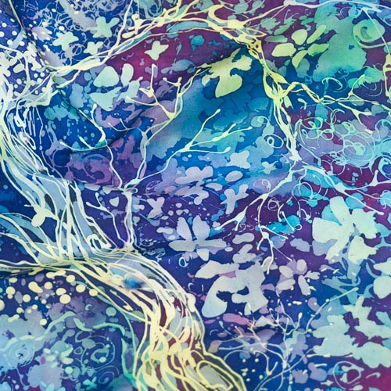
Основные приемы росписи тканей
Существует несколько видов батика — горячий, холодный, узелковый, свободная роспись. Они отличаются способом резервирования ткани.

Slide 7
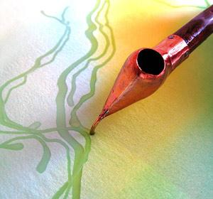
Для нанесения рисунка на ткань издавна использовали растопленный воск. Его в виде точек и линий наносили на поверхность ткани с помощью чантинга - небольшой металлической емкости с носиком. У некоторых чан-тингов было два или четыре носика, что ускоряло процесс.
Описанный способ сохранился до нашего времени под названием горячий батик.

Slide 8
Техника – горячий батик

Slide 9
Холодный батик в большей мере используется при нанесении краски на шёлк, хотя возможно использовать и другие ткани. При этом роль резерва выполняет специальный материал. Его можно приготовить в домашних условиях, но есть и готовые резервы. Он представляет собой густую массу резинового происхождения. Существуют как цветные, так и бесцветные резервы. Холодный резерв наносится либо специальными инструментами — стеклянными трубочками с резервуаром.

Slide 10
Техника – холодного батика

Slide 11
Узелковая техника считается самой древней техникой батика, и появилась она в Индокитае еще до VII века.
Технология узелкового батика проста. Точно так же, как и в других методиках батика, ткань следует зарезервировать от попадания краски, но для этого используется не резервирующий состав, а различные веревки, нитки, жгуты. Ткань плотно обматывают в виде различных узелков, а затем опускают в краску (или наносят краску кистью). После процесса крашения места ткани, обмотанные нитками, остаются непрокрашенными, а рисунок на ткани, получаемый таким способом зависит от способов завязывания, обматывания, складывания и прошивания отдельных ее фрагментов.

Slide 12
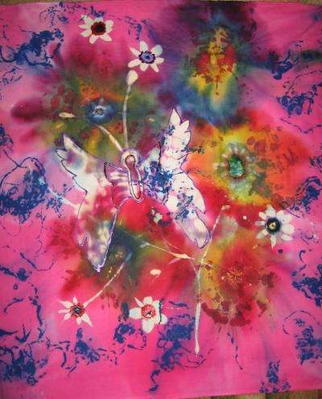
Техника – узелковой росписи

Slide 13
Техника свободной росписи получила значительное распространение, так как она выявляет индивидуальную неповторимость произведений каждого художника, свойственную ручному труду.
Для росписи используются специальный грунт или соляной раствор, для ограничения растекаемости краски по ткани. Рисунок выполняют кистью.
Особенно интересные результаты получаются от сочетания свободной росписи с отделкой резервирующим составом.

Slide 14
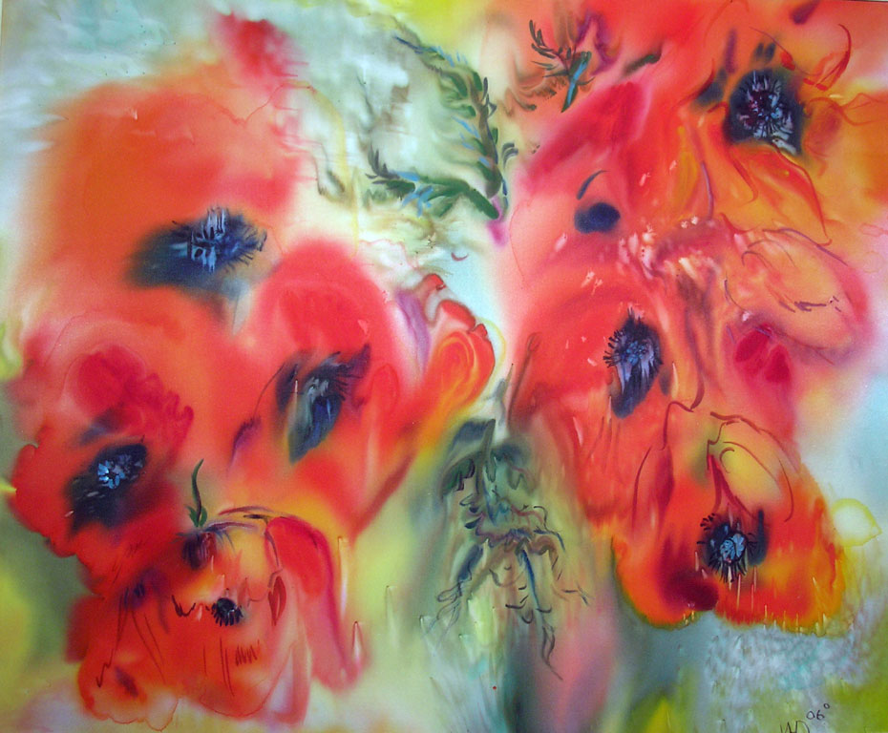
Техника – свободной росписи

Slide 15
Ткань, опьяненная собой,
Изнеженная лаской света,
Она испытывает лето,
Как бы не тронута зимой.
О.Мандельштам

